Slide 1
GPU Driven解决方案
讲师姓名 张飞
2022.11.01

Slide 2
大纲
Compute Shader
CommandBuffer
GPU Frustum Culling
Hiz
Cluster
GPU Driven Terrain

Slide 3
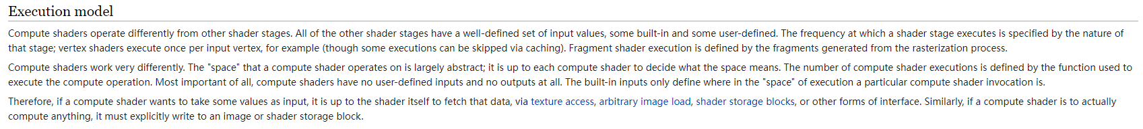
Compute Shader
1、CS执行的Space是不确定的（Dispatch（xy,z））
2、CS的Kernel函数没有自定义的输入和输出
3、只能通过获取Image或Shader Storage Block（Buffer）间接输出结果

Slide 4
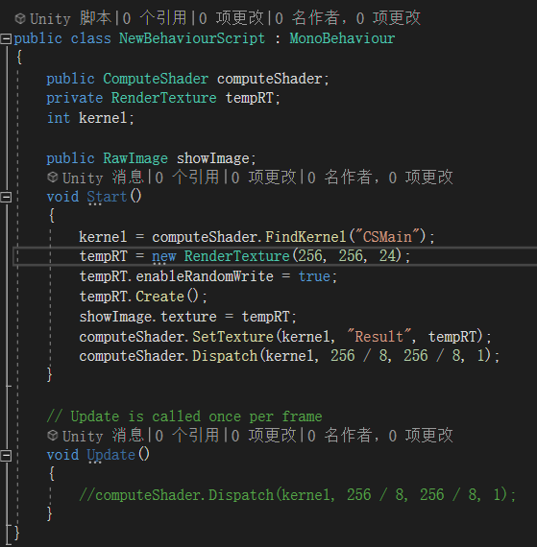
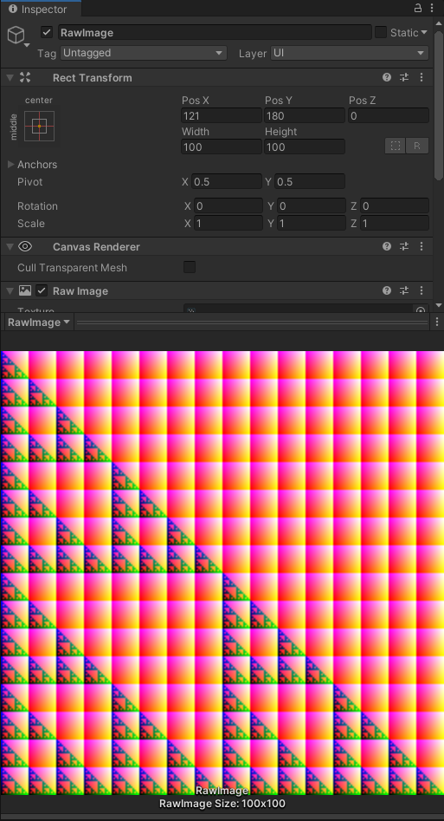
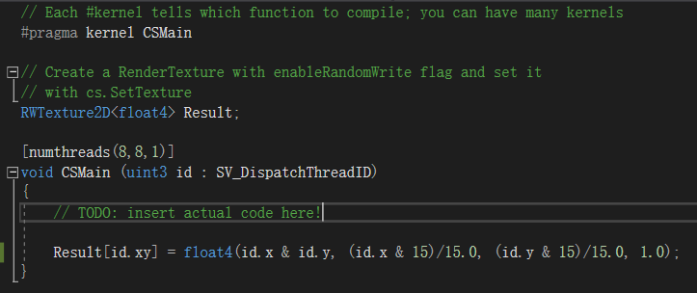
Unity Compute Shader

Slide 5
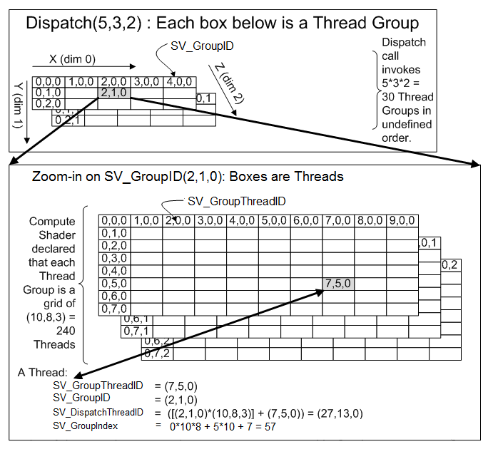
线程组—TreadGroup
Compute Shader 版本 | tZ的最大取值 | 最大线程数量（tX*tY*tZ）
cs_4_x | 1 | 768
cs_5_0 | 64 | 1024
变量名 | 说明 | 示例
numthreads | 线程组Size | （10,8,3）
SV_GroupThreadID | 线程所在线程组内线程ID | （7,5,0）
SV_GroupID | 线程所在线程组ID | （2,1,0）
SV_DispatchThreadID | 全局线程ID | （27,13,0）
SV_GroupIndex | 线程所在线程组内线程下标 | 57
Notes:
https://docs.microsoft.com/en-us/windows/win32/direct3dhlsl/sm5-attributes-numthreads

Slide 6




线程组—TreadGroup
Render Texture Size = (256, 256)
Dispatch(256/8, 256/8,1)

Slide 7

ComputeBuffer
ComputeBuffer：在ComputeShader中经常使用的自定义Struct数据读写到内存缓冲区。
Compute Shader Type | 说明 | 示例
Raw | 对应HLSL中的(RW)ByteAddressBuffer
Append | 对应HLSL中的Append/Consume StructuredBuffer，不确定大小的StackBuffer，CS中通过Append/Consume修改 | CS-Culling的CullResults
Counter | Metal和Vulkan没有原生的计数器，需要一个小Buffer用来计数，CS中通过(Increment/Decrement)Counter修改 | 用作StructuredBuffer计数
Constant | 如果需要一个Structured Constant Buffer声明的时候还需要添加ComputeBufferType.Structured，但是在有些平台（如DX11）不支持一个Buffer即是Constant又是Structured | M矩阵(UnityPerDraw) VP矩阵(UnityPerFrame)
Structured(Default) | 对应HLSL中的(RW)StructuredBuffer，自定义数据结构的Buffer | CS-Culling需要传入的每株草的TRS矩阵
IndirectArguments | 用作 Graphics.DrawProceduralIndirect，ComputeShader. DispatchIndirect或Graphics.DrawMeshInstancedIndirect这些方法的参数 | Unity的Draw Indirect传入的Buffer
Notes:
MSDN ComputeBuffer文档：https://docs.microsoft.com/en-us/windows/win32/direct3d11/direct3d-11-advanced-stages-cs-resources
Constant Buffer vs Structured Buffer：https://www.gamedev.net/forums/topic/624529-structured-buffers-vs-constant-buffers/
Graphics.DrawMeshInstancedIndirect：https://docs.unity3d.com/ScriptReference/Graphics.DrawMeshInstancedIndirect.html

Slide 8
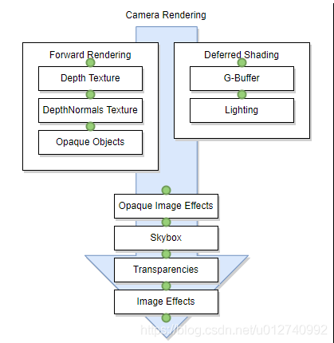
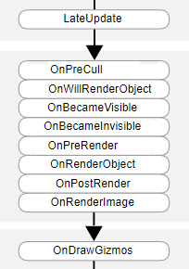
CommandBuffer
只有OnPostRender和OnRenderImage能够介入Build-in Render Pipeline，而且只能做最终的屏幕后处理；
Unity提供了CommandBuffer便于扩展Build-in Render Pipeline，通过Camera.AddCommandBuffer(Rendering.CameraEvent evt, Rendering.CommandBuffer buffer)，可以灵活的介入不同渲染阶段；

Slide 9
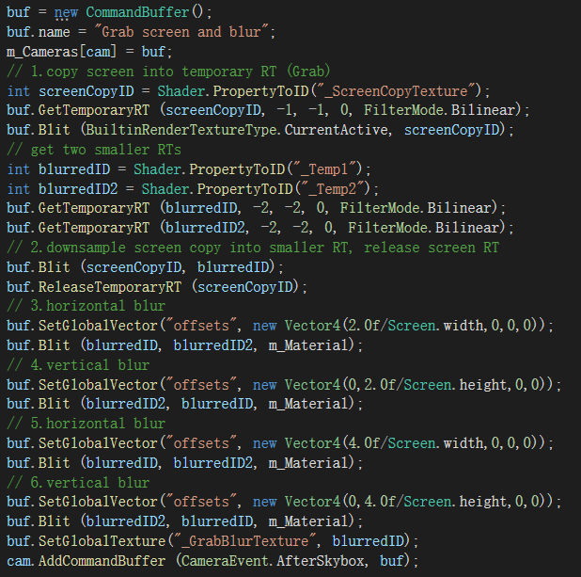
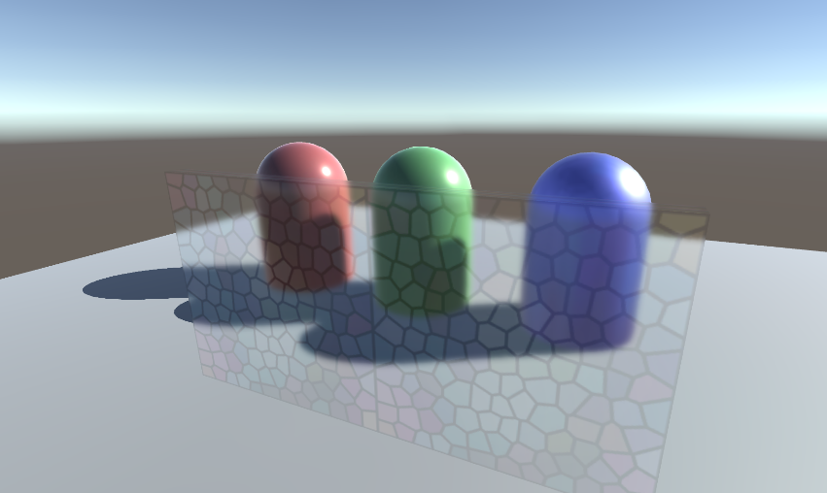
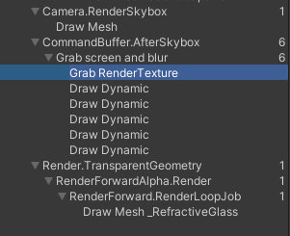
CommandBuffer-FrostedGlass

Slide 10
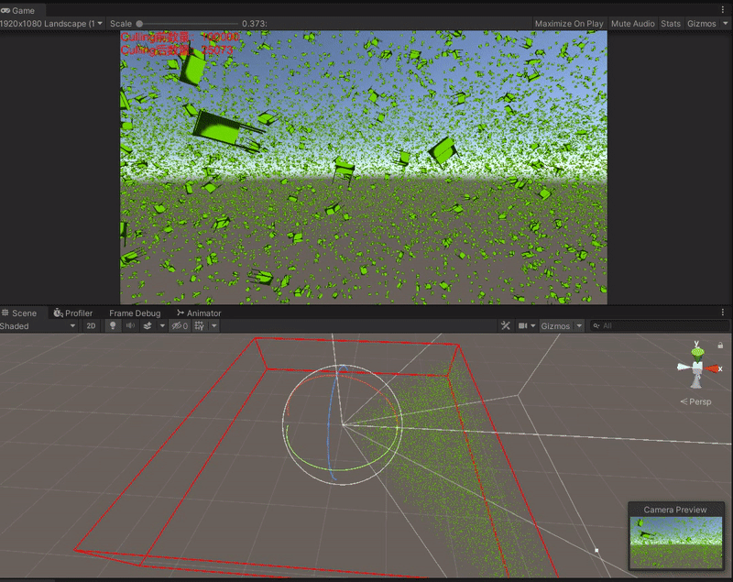
GPU Frustum Culling

Slide 11
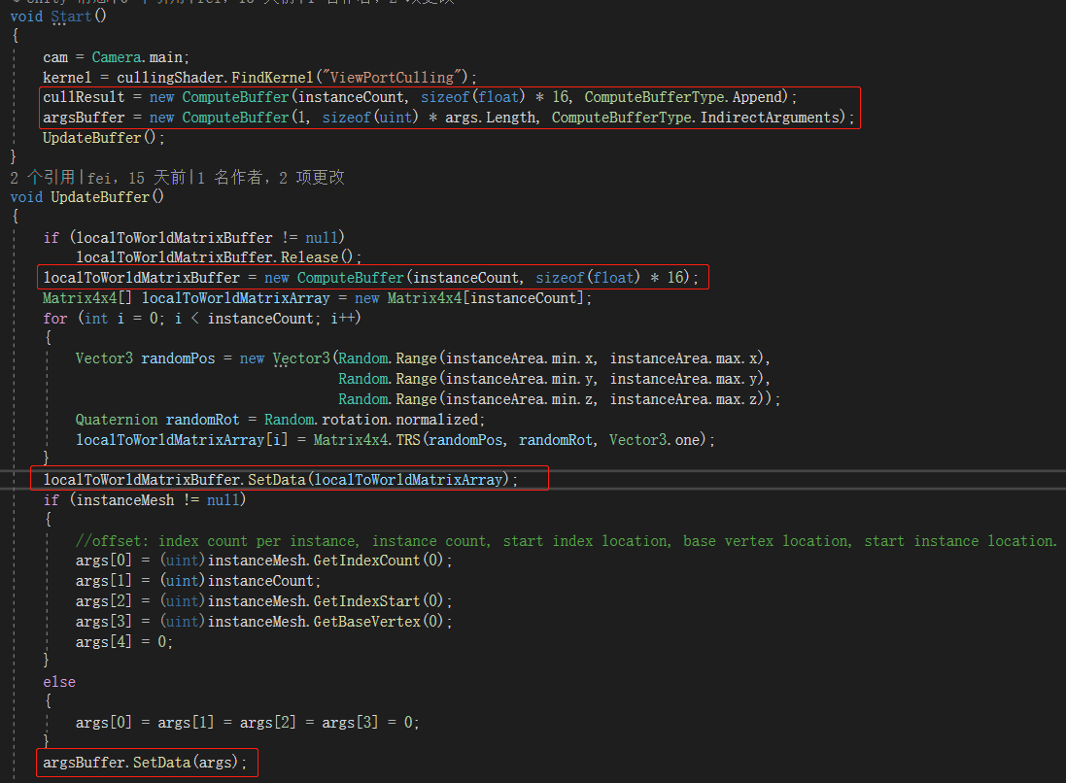
GPU Frustum Culling
ComputeBuffer初始化
localToWorldMatrixBuffer
每株草的TRS矩阵
cullResult
视锥内草的TRS矩阵
argsBuffer
Draw Indirect参数Buffer

Slide 12
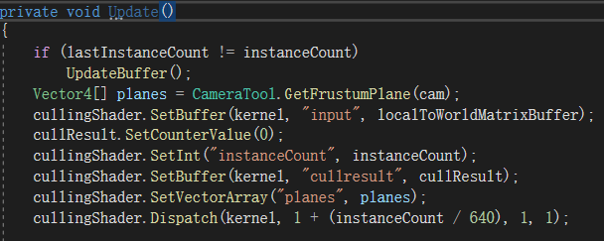
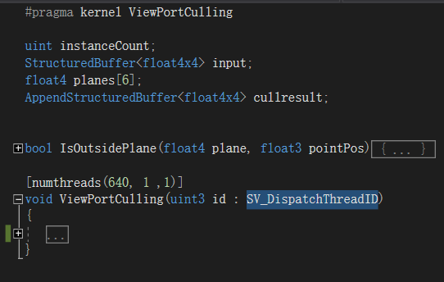
GPU Frustum Culling
GPU Culling（C#）
更新ComputeBuffer （相机参数、TRS Buffer）
Dispatch

Slide 13
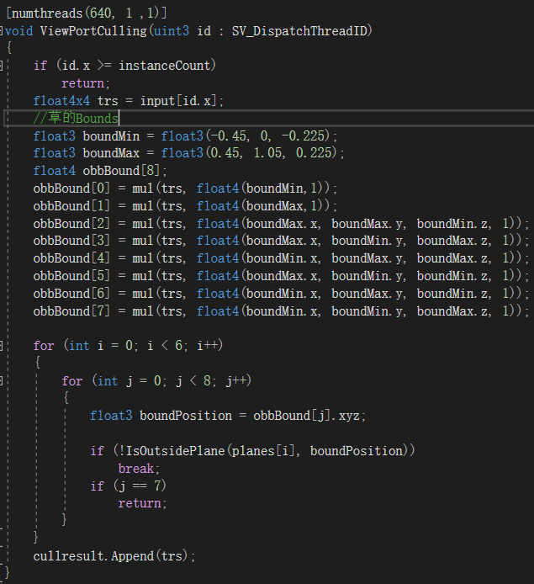
GPU Frustum Culling
GPU Culling（Compute Shader）
计算每株草的OBB
针对OBB顶点做视锥剔除
视锥内Append到CullResult

Slide 14
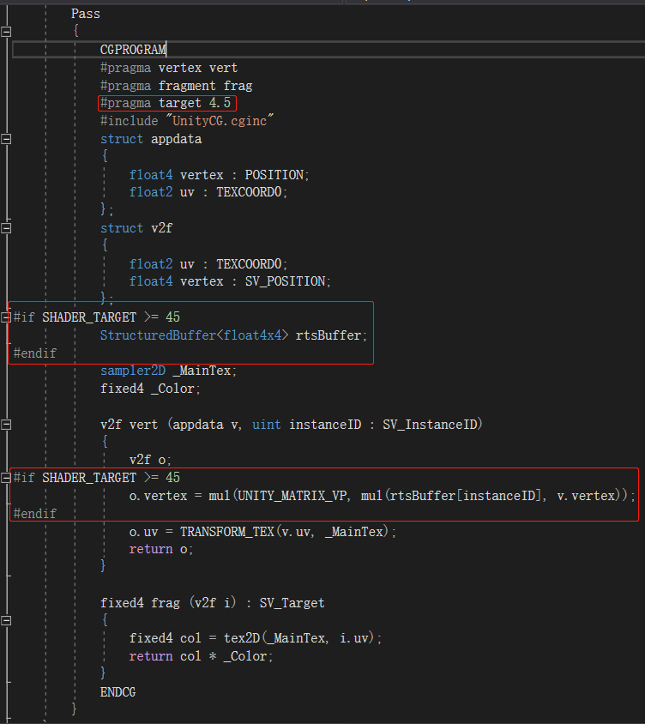
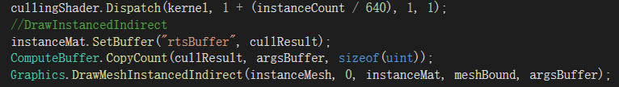
GPU Frustum Culling
DrawInstancedIndirect
StructuredBuffer的兼容性
RenderTexture的兼容性更好
Notes:
sBuffer的支持问题：https://zhuanlan.zhihu.com/p/68888365
sBuffer还是需要改成RenderTexture的方式兼容性会更好

Slide 15
CommandBuffer

Slide 16
CommandBuffer

Slide 17
CommandBuffer

Slide 18
CommandBuffer

Slide 19
CommandBuffer

Slide 20
CommandBuffer

Slide 21
Tranks for listerning !

